Slide 1








資工1B
小專題:
音樂播放清單管理器
組員：謝慕慈、林威廷、阮越風
第23組

Slide 2







目錄
1.專題概述
2.程式設計
3.UML
4.使用規則
5.執行安裝
6.運行畫面
7.GITHUB連結,截圖
8.分工細節

Slide 3




專題概述
這個專題的目的是要模擬一個簡單且基本功能完整的音樂播放系統，透過物件導向的設計來管理歌曲、播放清單和播放器。

Slide 4





音樂播放器
程式設計
1.
類別：PLAYER:負責控制播放，包括切換歌曲、隨機播放、循環播放。
PLAYLIST:負責管理多首歌曲，支援新增、刪除、查詢。
SONG:負責儲存歌曲的基本資料。
2.
功能函式：播放、暫停、下一首、上一首、加歌、刪除歌曲、查詢歌曲、隨機播放。

Slide 5


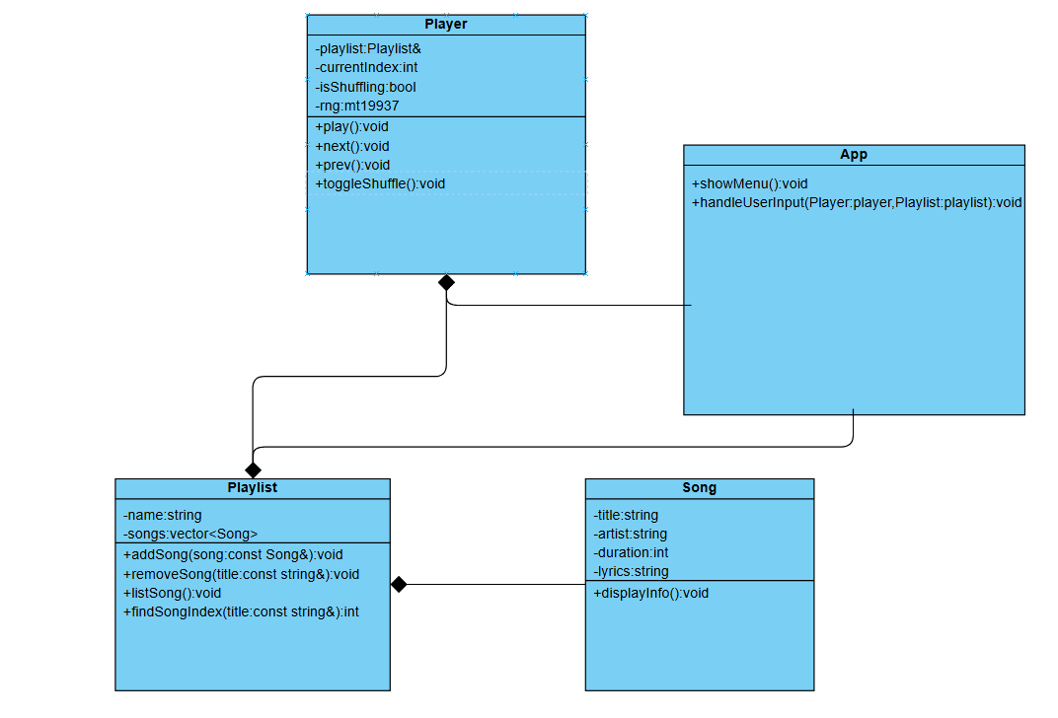
UML

Slide 6



使用規則
一開始會先出現可以使用的選項功能，而每個選項會有一個專屬的編號，輸入編號來執行你要的功能，進而到下一步，之後她會文字告訴你要輸入甚麼，照著做就可以了。
Notes:
核心程式設計說明（挑幾個重點講）：
參數使用 const & 傳遞，提高效率，避免不必要的複製。
函式後面加上 const，保證某些函式不會修改物件本身，符合物件導向的封裝精神。
狀態切換運用 ! 符號，讓功能切換簡潔有力，例如隨機播放開關。
隨機播放使用 mt19937 隨機數產生器，確保選歌更公平且高效。
---------------------------------------
1. 使用 const 參數保護傳入資料
為了避免在傳遞 Song 或其他大型物件時產生不必要的拷貝，我們在函式的參數使用了 const &（常量參考）。
舉例：
cpp
複製
編輯
void addSong(const Song& song);
這樣可以同時：
提升效率（不用複製一整個物件）
保護資料（保證不會在函式內修改）
✅ 這是 C++專案中提升效能和安全性的常見作法。
2. 成員函式加上 const 修飾
有些成員函式，例如讀取資料的 getSong()，會加上 const 修飾在括號外。
例如：
cpp
複製
編輯
Song getSong(int index) const;
這代表：
呼叫這個函式時，不會改變物件內部狀態。
讓 const 物件也能安全地呼叫它。
✅ 這種寫法提升了程式的可讀性與可靠性，符合物件導向中「封裝」的精神。
3. 隨機播放使用 mt19937 引擎
隨機播放功能 (shuffle) 不是單純用 rand()，而是用現代C++標準的 Mersenne Twister 引擎 std::mt19937，搭配 std::uniform_int_distribution。
舉例：
cpp
複製
編輯
std::mt19937 rng(std::random_device{}());
std::uniform_int_distribution<> dist(0, songs.size() - 1);
這種作法比傳統 rand()：
數學品質更好（不容易有偏差）
可以更快產生高品質亂數
安全性更高（random_device 用硬體亂數種子）
✅ 確保播放時每首歌都有公平的隨機機率被選中。
4. 播放模式的切換（Toggle Logic）
播放模式切換使用了非常簡潔有效的方式：
cpp
複製
編輯
isShuffling = !isShuffling;
這行程式碼：
自動把 true 變 false
把 false 變 true
不需要寫 if/else，大幅簡化程式邏輯
✅ 是一種簡單但很常見的「toggle」技巧，能讓程式更乾淨俐落。
5. 搜尋歌曲 (findSongIndex)
播放下一首、刪除歌曲時，需要找出特定歌曲在清單中的位置，所以我們寫了一個小工具函式 findSongIndex。
舉例：
cpp
複製
編輯
int findSongIndex(const std::string& title) const;
設計特色：
用迴圈遍歷清單，根據歌曲標題比對
如果找到就回傳索引值
找不到就回傳 -1
✅ 這樣子可以讓播放清單管理更靈活，支援搜尋、刪除等功能。
6. 播放控制 — next(), prev()
播放器有上下首的功能，根據當前播放位置 currentIndex 來跳轉。
next()：如果到最後一首，會自動回到第一首。
prev()：如果到第一首，會自動跳回最後一首。
範例邏輯：
cpp
複製
編輯
currentIndex = (currentIndex + 1) % songs.size();
✅ 這樣設計確保播放過程流暢，沒有死掉或溢位問題。

Slide 7
安裝執行
點擊綠色的CODE按鈕，下載ZIP檔，檔案解壓縮後找到.SLN檔，使用VISUAL STUDIO 2022版本打開便可執行。

Slide 8
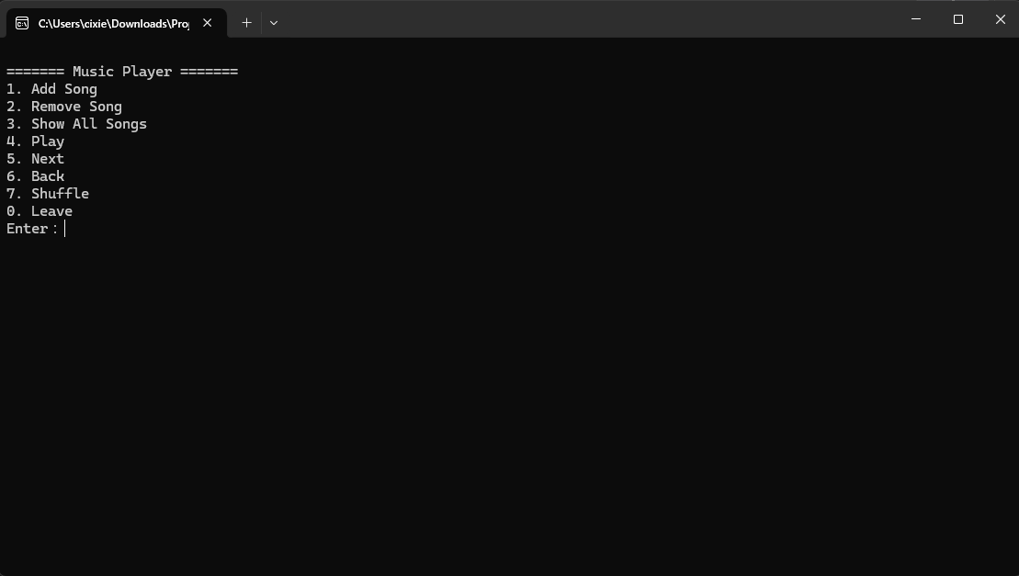
運行畫面

Slide 9
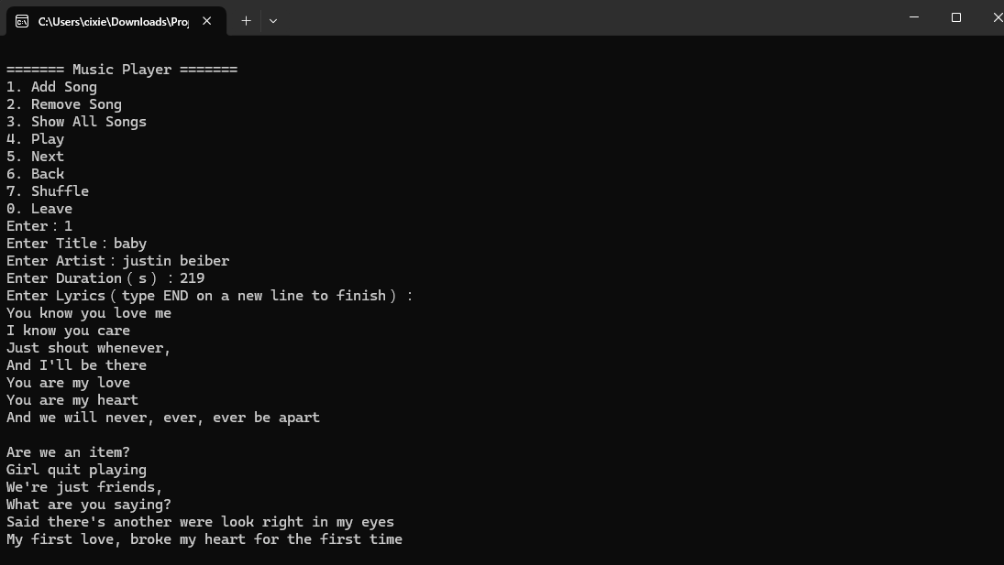
運行畫面

Slide 10
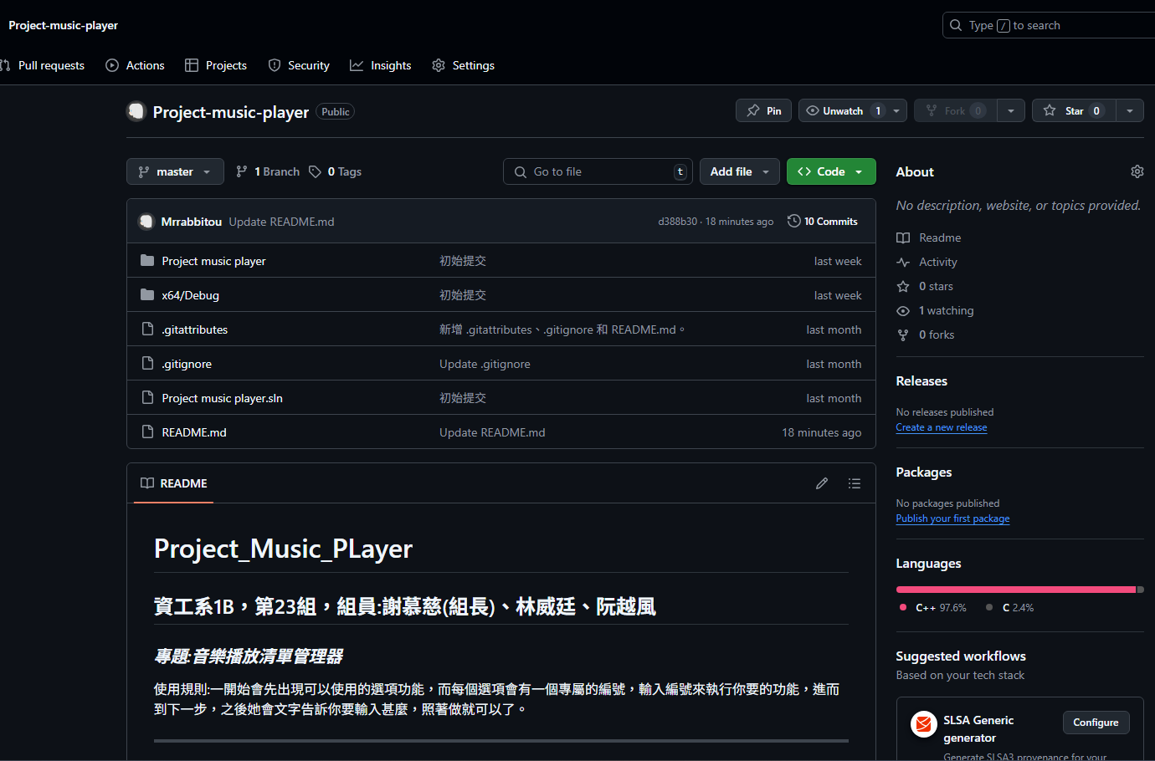
GITHUB LINK

Slide 11


組員分工
成員:
分工:
謝慕慈
組長
程式設計+UML+簡報製作+報告
林威廷
組員
簡報製作
阮越風
組員
報告

Slide 12






THE END
END!

